Slide 1
WA2
Martin Klíma

Slide 2
Paralelizace
Vylepšení (paralelizace) části systému
Předpokládáme, že program má část, která se nedá paralelizovat (sekvenční) a část, kterou můžeme rozložit na více strojů.
Zrychlení výpočtu je potom dané

Slide 3
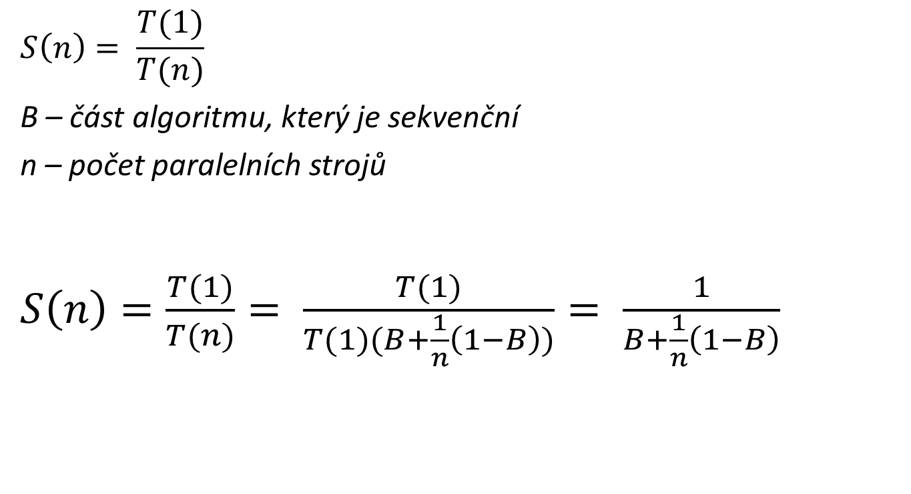
Amdalhl’s law
$$S\left(n\right)= \frac{T(1)}{T(n)}$$
B – část algoritmu, který je sekvenční
n – počet paralelních strojů
$S\left(n\right)=\frac{T(1)}{T(n)}= \frac{T(1)}{T(1)(B+\frac{1}{n}\left(1−B\right))}= \frac{1}{B+\frac{1}{n}\left(1−B\right)}$

Slide 4
Příklad
Máme 5 paralelních strojů,
30% algoritmu je striktně sekvenční
70% lze paralelizovat
Jaký bude výkonový zisk (zrychlení)?
$$S\left(5\right)= \frac{1}{0,3+ \frac{1}{5}(1−0,3)}=2,27$$

Slide 5
Diskuse
Všechny paralelní části zpracovávají stejně velkou část úlohy.
Úloha je tedy na takto velké části dělitelná
Nepočítá se overhead, který je potřeba pro přípravu paralelizace.
Nepočítá se se synchronizací procesů.
často je třeba dokončit všechny úlohy a teprve pak začít řešit další kroky

Slide 6
Diskuse pokračování
Při paralelizaci dále řešíme problémy
Race condition (pořadí událostí)
Sdílené zdroje -> zámky
Deadlock(s)
Co už máte znát: Coffman conditions
1. Mutual exclusion. At least one resource must be nonsharable, and only one process/thread may use
the resource at any given time.
2. Hold and wait. At least one process/thread must hold one or more resources and wait for others.
3. No preemption. The scheduler or a monitor should not be able to force a process/thread holding a
resource to relinquish it.
4. Circular wait. Given the set of n processes/threads {P1, P2, P3, . . . , Pn}, P1 should wait for a
resource held by P2, P2 should wait for a resource held by P3, and so on and Pn should wait
for a resource held by P1.

Slide 7
A ještě další potíže
Livelock
Nejméně dva procesy stále mění svůj stav na základě událostí. Nikdy se nikam nedopracují, přestože pořád běží.
Modelová situace: Hodující filozofové

Slide 8
Paralelní architektury
Paralelizace na různých úrovních
Bitová (délka slova)
Instrukční (pipeline, RISC/CISC)
Data/Loop (provádění několika cyklů paralelně)
Task

Slide 9
Architektury podle Michaela Flynna
SISD
Single Instuction, Single Data
SIMD
Single Instruction, Multiple Data
Intel MMX instrukce, GPU
MIMD
Multiple Instruction, Multiple Data
Otázka sdílení paměti: Uniform Memory Access (UMA), Cache Only Memory Access (COMA), Non-Uniform Memory Access (NUMA)
http://www.top500.org/
Cloudové architektury

Slide 10
Distribuované systémy

Slide 11
Cloud je paralelní distribuovaný systém
Server 1
Komunikační kanál
Client
Server 2
Systém ve velké míře využívá zasílání zpráv
Je nutné zaručit správné pořadí
Jak na to?
Časové razítko
Notes:
Pozor, časové razítko je logická věc, nikoli odraz reálného času. Ten se může na různých instancích lišit

Slide 12
Posílání zpráv mezi procesy
$$e_{1}^{1}$$
$$e_{1}^{2}$$
$$e_{1}^{3}$$
$$e_{1}^{4}$$
P1
$$e_{1}^{1}$$
$$e_{1}^{2}$$
$$e_{1}^{3}$$
$$e_{1}^{4}$$
P1
$$e_{2}^{1}$$
$$e_{2}^{2}$$
$$e_{2}^{3}$$
$$e_{2}^{4}$$
P2
$$e_{3}^{1}$$
$$e_{3}^{2}$$
$$e_{3}^{3}$$
$$e_{3}^{4}$$
P3
Lokální operace
Send
Receive

Slide 13
Lamportův princip
Jestliže dva procesy spolu nijak nekomunikují, pak není nutné, aby jejich hodiny byly synchronizovány, protože případné rozdíly stejně nejsou pozorovatelné a nezpůsobují žádné problémy.
Není důležité, aby se procesy shodly na přesném čase, ale aby se shodly na pořadí, v jakém se staly jednotlivé události.

Slide 14
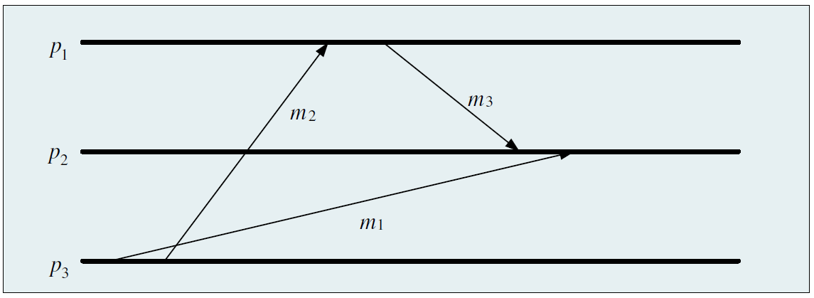
Kauzalita
Rozlišujeme pojmy send a receive
Pro danou zprávu víme, že send -> receive
Problém dělá komunikační kanál, který může prohodit pořadí doručení
Porušení kauzality

Slide 15
Logické hodiny – Lamportovy hodiny
Logické hodiny (Logical Clock) LC se používají jako abstrakce při nepřítomnosti globálních hodin
Každý proces si pamatuje číslo (integer), které představuje jeho lokální čas
Aktualizuje si ho podle tohoto algoritmu:
$$LC\left(e\right)= \left\{\begin{matrix}LC+1 if e is a local event or a send\left(m\right)event \\ max(LC,TS\left(m\right)+1) if e=receive \left(m\right) \end{matrix}\right.$$
TS(m) = LC(send(m))

Slide 16
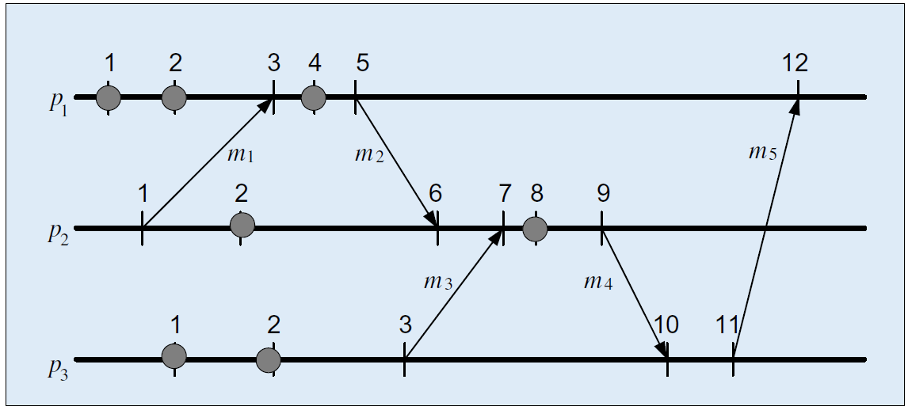
Logické hodiny – Lamportovy hodiny

Slide 17
Události
1. Kauzalitu lokálních událostí je možné vyčíst z historie procesů:
$$if e_{i}^{k}, e_{i}^{l}∈h_{i } and k<l then e_{i}^{k}→e_{i}^{l}$$
2. Kauzalita komunikačních událostí:
$$if e_{i}^{k}=send\left(m\right) and e_{j}^{l}=receive\left(m\right) then e_{i}^{k}→e_{j}^{l}$$
3. Tranzitivita kauzálních vztahů:
$$if e_{i}^{k}→e_{j}^{l} and e_{j}^{l}→e_{m}^{n} then e_{i}^{k}→e_{m}^{n}$$

Slide 18
Logické hodiny
Pomocí logických hodin NEmůžeme vyřešit globální pořadí zpráv
Můžeme ale zajistit jejich správné pořadí na úrovni procesů
Relace → je ostré částečné uspořádání. Jestliže se události x a y staly ve dvou procesech, které spolu nekomunikují, pak neplatí ani x → y ani y → x; říkáme, že události jsou konkurentní, tj. nedá se nic říci o tom, která se událost se stala první
Globální uspořádání událostí lze udělat poměrně jednoduše
Pokud C(x)<C(y) => x →y
Pokud C(x) = C(y), pak použujeme druhotné globální uspořádání P, pokud P(x) < P(y) => x →y

